Slide 1
ドッグフード ランキングLP指示書
2024/05/12

Slide 2
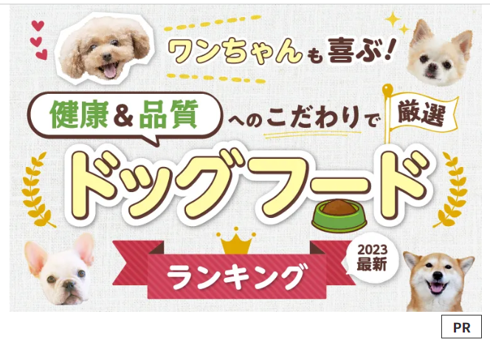
トップ画像の修正
2024に訴求の修正をお願いします

Slide 3
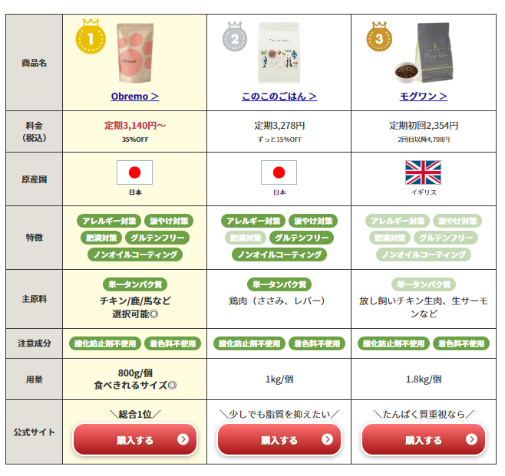

比較表の修正
総合評価を星で表示してほしいです。
特徴のところをおすすめポイントとして訴求を色分けしたいです！
商品の強みや特徴でもいいですし、
こういう悩みの人向けでもいいです！
〇参考サイト
https://www.petfoodchannel.net/dog/lp1_top/
https://xn--t8j4aa4nminaf9l3bc5kpkweb0k.com/

Slide 4
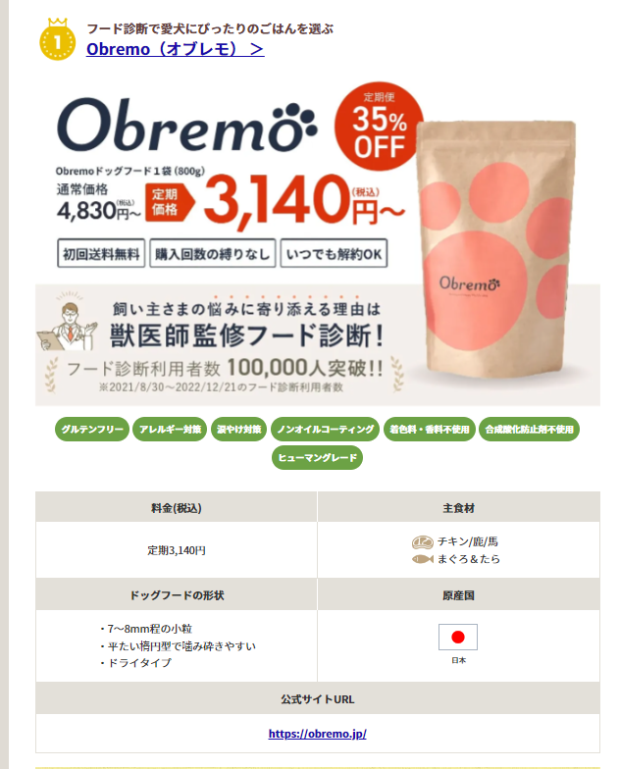
クーポン画像の追加
クーポン画像
メイン画像の下にクーポン画像を
追加してほしいです！
クーポン画像もクリックしたらクライアントLPに飛ばせるようにリンク付けもお願いします
〇参考サイト
https://www.petfoodchannel.net/dog/lp1_top/

Slide 5
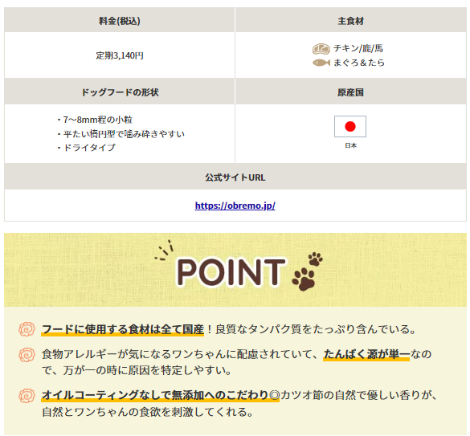
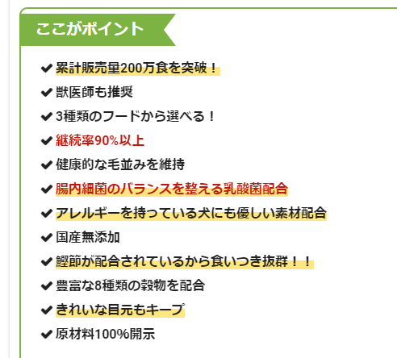
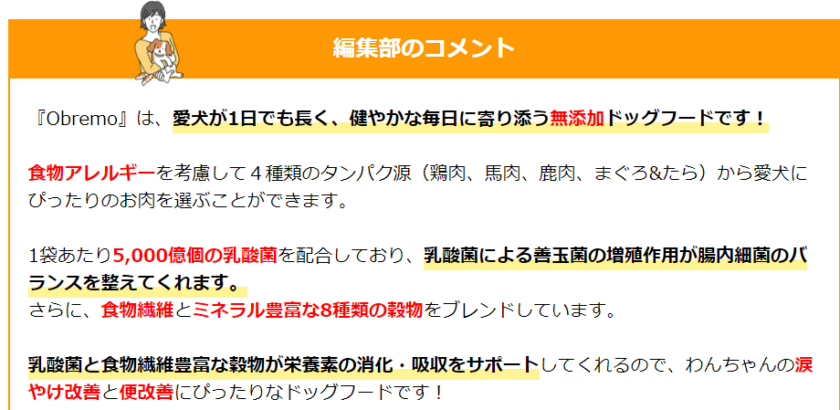
ランキング商材の修正
Pointのところの訴求が少し弱いので参考サイトのような形で修正してほしいです！
https://www.petfoodchannel.net/dog/lp1_top/
https://xn--t8j4aa4nminaf9l3bc5kpkweb0k.com/

Slide 6
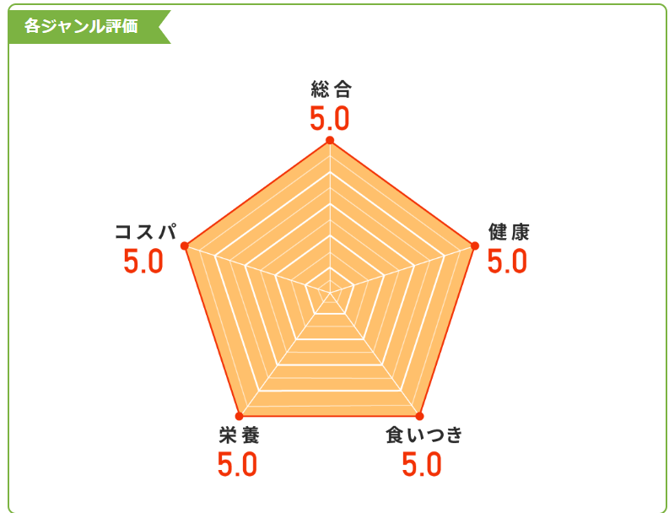
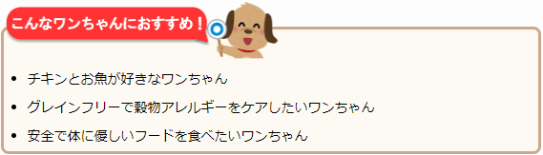
ランキング商材の修正
こんなお悩みの方におすすめ
商品の強みや特徴とは別に、
どういう人向けのドッグフードなのかを明記したいです！
コスパを重視したい方向け
食べやすいサイズがいい方向け
栄養を重視したい方向け
においが気になる方向けなど
ユーザーの悩みに直結した訴求
テキストでもいいですし、5角形の表にしてもいいです！
〇参考サイト
https://xn--t8j4aa4nminaf9l3bc5kpkweb0k.com/
https://dogfood-researcher.com/ranking/synthesis-respon/

Slide 7
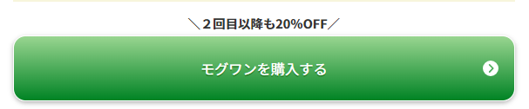

ボタンの訴求
ボタンを光らせたり動きをつけるなどして
目立たせたいです！
あとはテキストサイズが小さいので、もっと大きくしてボタンを強調したいです
ボタンの訴求もできればアレンジをお願いします！
〇参考サイト
https://xn--t8j4aa4nminaf9l3bc5kpkweb0k.com/
https://www.petfoodchannel.net/dog/lp1_top/
例
＼累計販売数450万個を突破！／
100万人の愛犬家に選ばれた
モグワン
＼メディアやSNSで話題沸騰中！／
週間ランキング1位にも輝いた
このこのごはん

